Slide 1
冰点或弱修复（7.16）
竞价实战体系
经传多赢投顾：冯锐枭
执业编号：A1120623040002
中国·广州

Slide 2
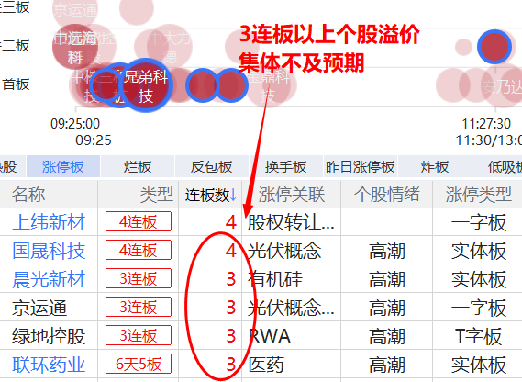
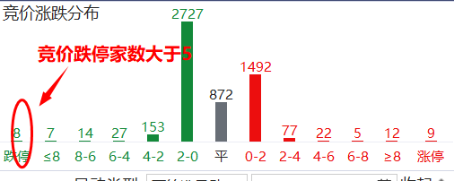
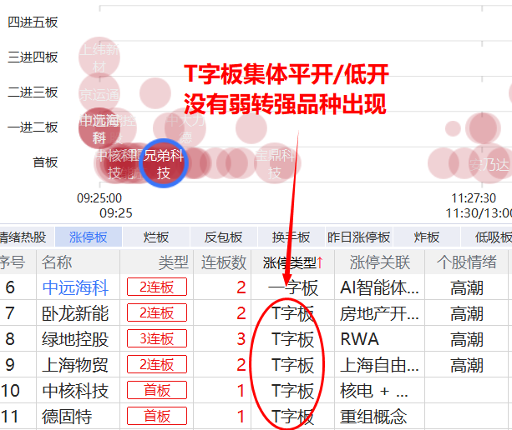
7.15竞价课程回顾
高位梯队走弱，T字板没有弱转强品种出现，早盘强调了要等下午或尾盘再找机会，开盘冲高偏向资金兑现节点
风险提示:观点基于软件数据和理论模型分析，仅供参考，不构成买卖建议，股市有风险，投资需谨慎!

Slide 3
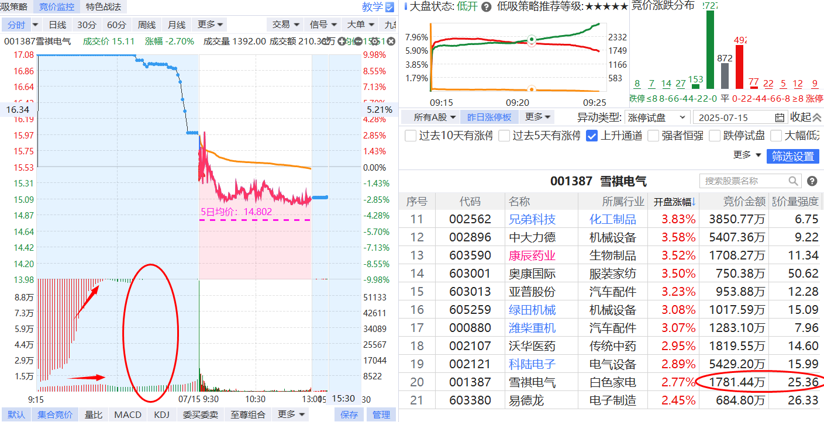
7.15竞价课程回顾
受电力板块影响（华银电力触发异动开盘直线跌停带崩板块）走弱，后续如果板块高位股没有A杀，正常会有减亏脉冲节点
竞价首板1进2
风险提示:观点基于软件数据和理论模型分析，仅供参考，不构成买卖建议，股市有风险，投资需谨慎!

Slide 4
第一章
指数
第二章
情绪
第三章
题材
第四章
策略

Slide 5
PART 01
指数

Slide 6
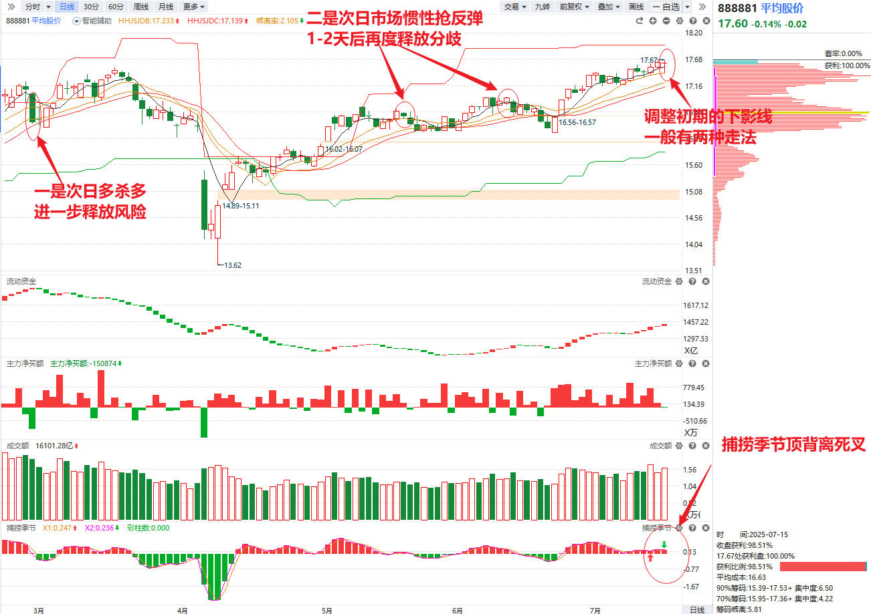
捕捞季节顶背离死叉，分歧初期的下影线是资金惯性抄底，没有充分的分歧就不会直接开展新一轮上涨周期，主要看是直接补跌调整（直接出冰点），还是先弱反弹再分歧（要多等2-3天）
风险提示:观点基于软件数据和理论模型分析，仅供参考，不构成买卖建议，股市有风险，投资需谨慎!

Slide 7
PART 02
情绪

Slide 8
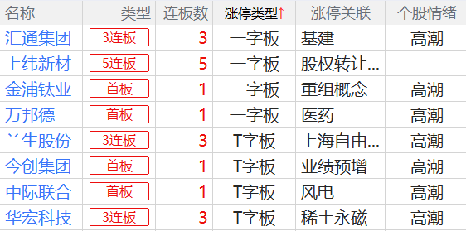
竞价封单/涨跌停分布
上市公司 | 7月9日竞价封单金额 | 7月9日竞价封单手数
上玮新材 | 24.17亿 | 125万
华宏科技 | 9.63亿 | 76万
汇通集团 | 7.50亿 | 111万
竞价有11只个股顶一字，收盘有8只一字板/T字板，占涨停家数的1/5左右，短线情绪仍然过度积极，3进4还会继续PK
什么时候上纬新材爆量大分歧完成高位风险的最后出清，什么时候就会开始新一轮情绪反弹周期
风险提示:观点基于软件数据和理论模型分析，仅供参考，不构成买卖建议，股市有风险，投资需谨慎!

Slide 9
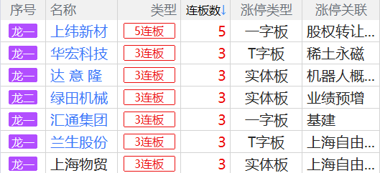
连板高标
如果20cm五连板的上纬新材竞价爆量1-2亿，巨量分歧见顶，那么3进4会决出2-3天的小周期龙头；
如果高标仍然惯性顶，那3进4这一批空间也没有多大了，更可能会出一个日内新题材，进一步向低位切换
风险提示:观点基于软件数据和理论模型分析，仅供参考，不构成买卖建议，股市有风险，投资需谨慎!

Slide 10
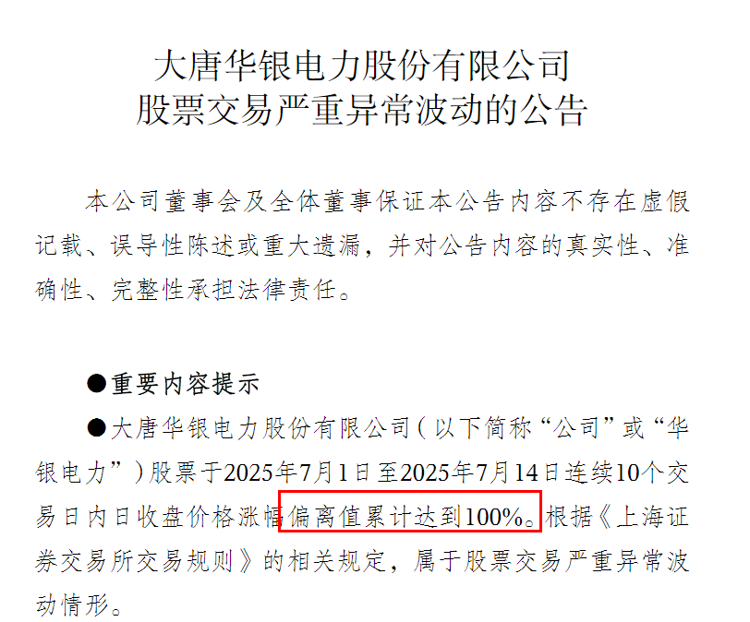
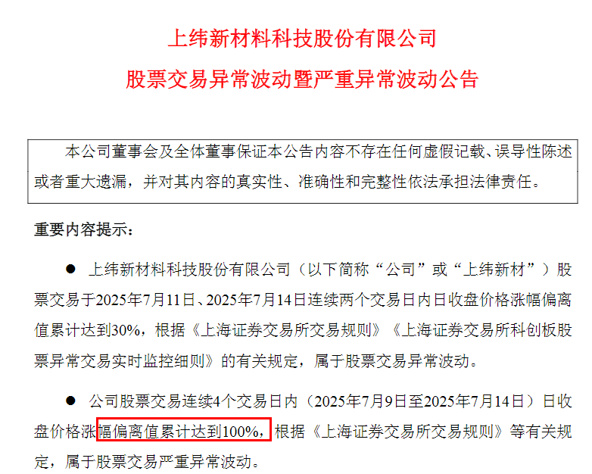
异动个股
人气股触发异动监G，如果负反馈明显容易打击资金的短线做多情绪
风险提示:观点基于软件数据和理论模型分析，仅供参考，不构成买卖建议，股市有风险，投资需谨慎!

Slide 11
PART 03
题材

Slide 12
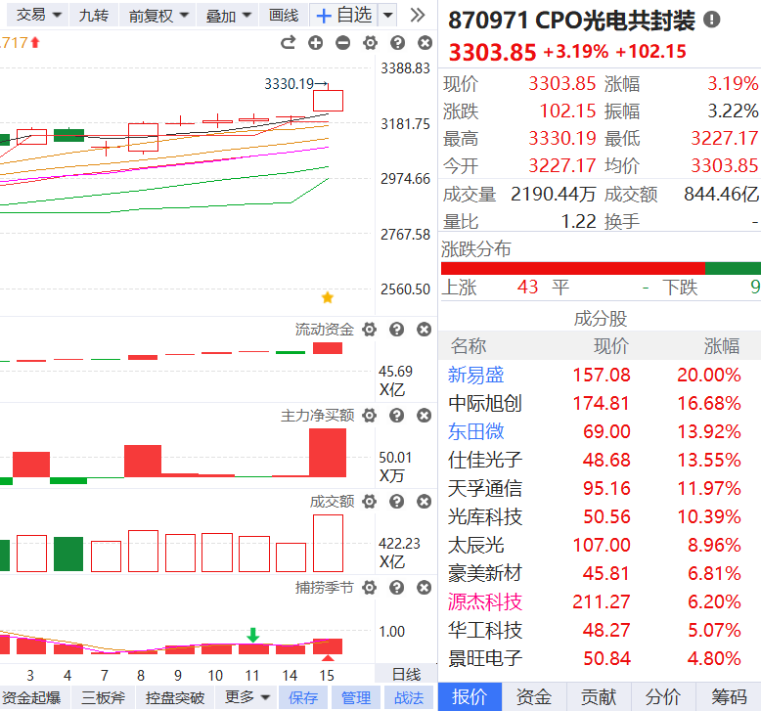
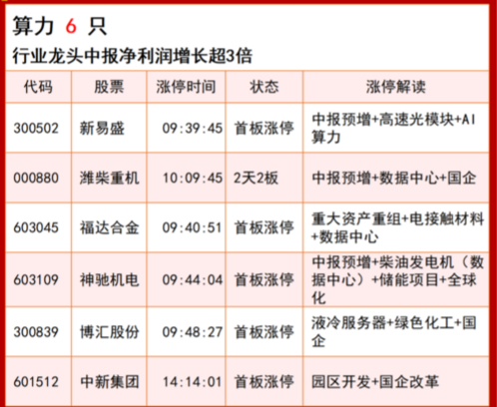
AI算力/中报业绩线
领涨先锋：
新易盛
业绩利好催化形成板块爆发，更多是中报强制预披露最后一天资金的避险选择
趋势赛道高潮大阳后，往往会进入短线震荡清洗获利盘，追涨接力的性价比较低
风险提示:观点基于软件数据和理论模型分析，仅供参考，不构成买卖建议，股市有风险，投资需谨慎!

Slide 13
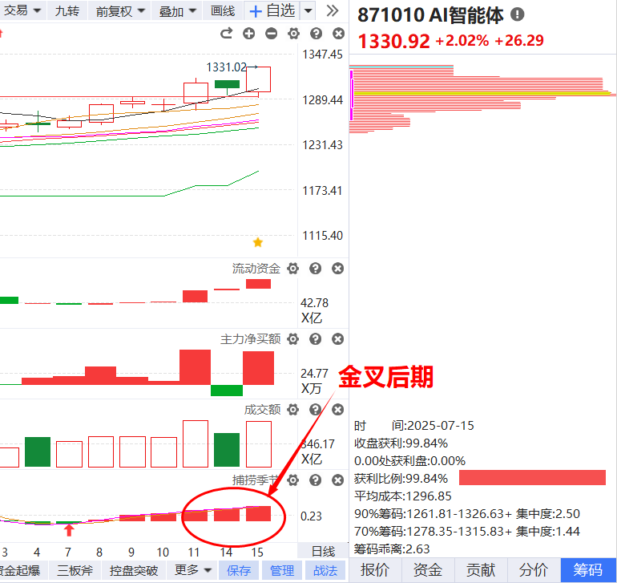
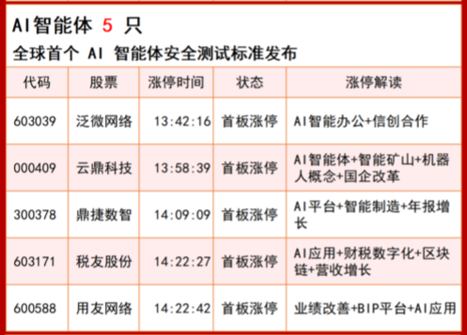
AI智能体
领涨先锋：
泛微网络（最早涨停）
首板全市大票和20cm，没有能持续打高度的10cm小票，套利属性比较重
另外板块已经捕捞季节金叉反弹多个交易日，如果出现冲高滞涨，需要注意分化风险
风险提示:观点基于软件数据和理论模型分析，仅供参考，不构成买卖建议，股市有风险，投资需谨慎!

Slide 14
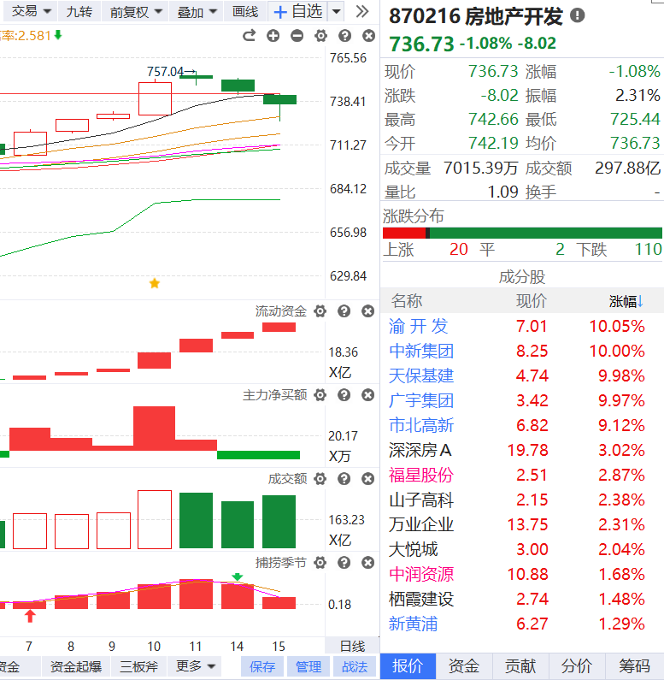
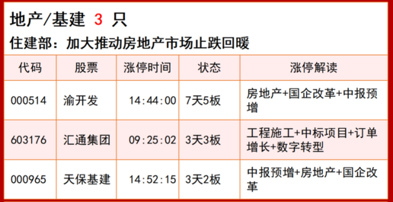
房地产/基建
连板先锋：
汇通集团
流动资金持续翻红走强，突破平台后的首次分歧，如果前排能分歧转一致走出爆量回封T字板，有望带动板块回流反包；如果前排转弱，板块需要等待进一步回踩辅助线支撑
风险提示:观点基于软件数据和理论模型分析，仅供参考，不构成买卖建议，股市有风险，投资需谨慎!

Slide 15
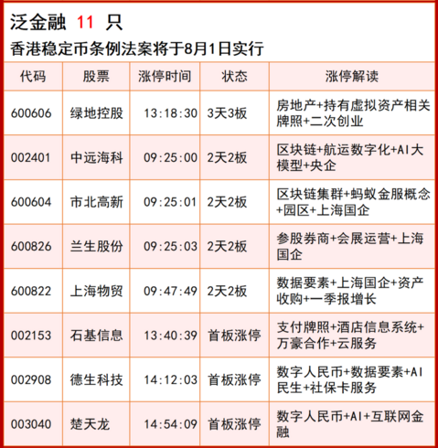
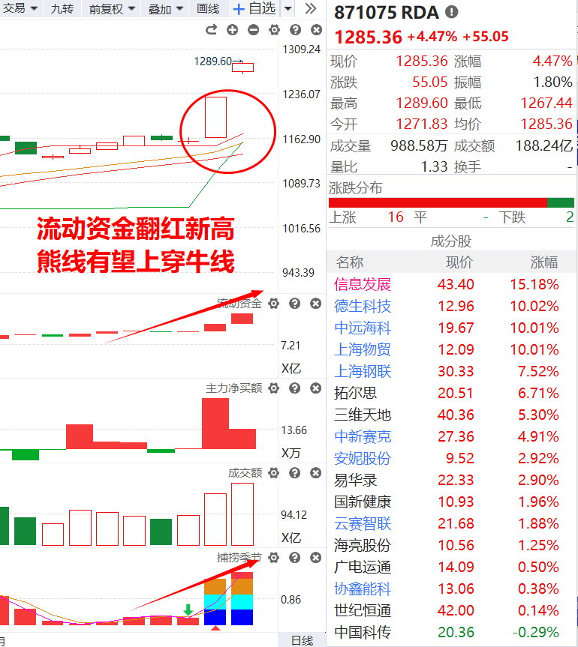
大金融/RDA（7.14）
连板先锋：
上海物贸
中军：
绿地控股（大市值大成交）
RDA作为稳定币/RWA的新补涨，叠加上海政策利好逻辑，周末发酵后高开震荡，整体处于良性分歧，目前流动资金持续翻红新高且熊线上移趋于突破牛线，为强趋势启动特征。定位类似6月23日的无人物流车，短期大概率还有一次短线集体爆发的高潮，如果继续分歧时核心个股T字板/大长腿的博弈节点
风险提示:观点基于软件数据和理论模型分析，仅供参考，不构成买卖建议，股市有风险，投资需谨慎!

Slide 16
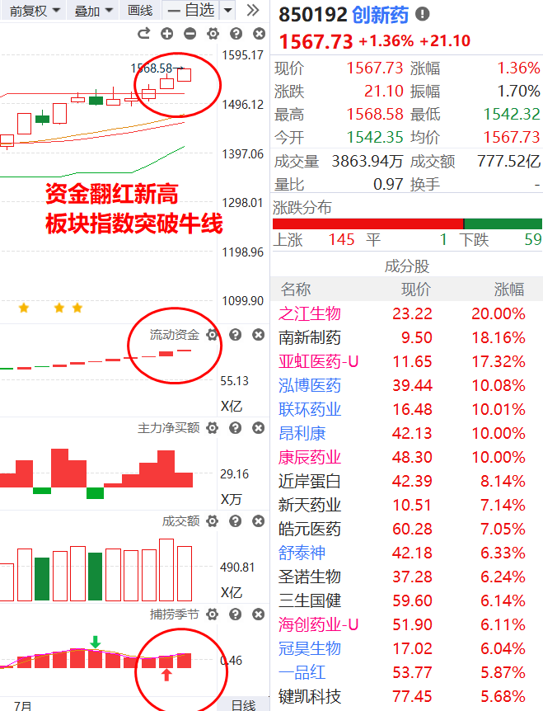
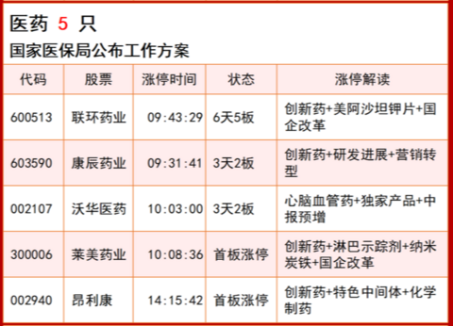
医药（7.14）
领涨先锋：
康辰药业
日线金叉初期放量突破平台，资金翻红新高，短线趋势转强。不过板块更偏向趋势走法而非连板走法，短线5连阳后需要耐心等待回档节点。另外医药具备防守属性，如果持续走强意味着市场风险偏好有所下降，需要及时注意市场的系统性风险
风险提示:观点基于软件数据和理论模型分析，仅供参考，不构成买卖建议，股市有风险，投资需谨慎!

Slide 17
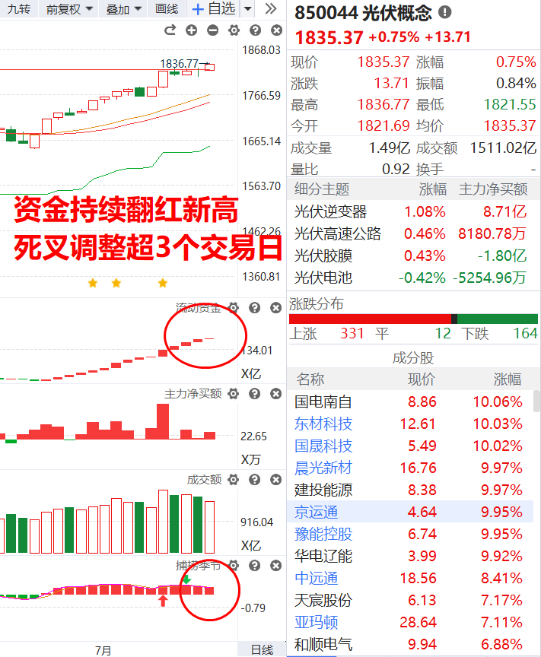
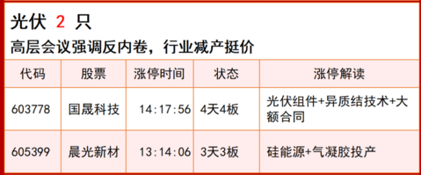
光伏（7.14） 9
连板先锋：国晟科技、晨光新材
强趋势：亚玛顿
板块缩量震荡4个交易日，流动资金翻红新高，死叉调整过后，仍然趋势新高预期。不过周一下午光伏概念股集体抢尾盘，如果市场整体情绪不能转强（仍然畏惧异动），那抢尾盘的资金就容易形成获利盘兑现，对于追涨需要谨慎
风险提示:观点基于软件数据和理论模型分析，仅供参考，不构成买卖建议，股市有风险，投资需谨慎!

Slide 18
PART 04
策略

Slide 19
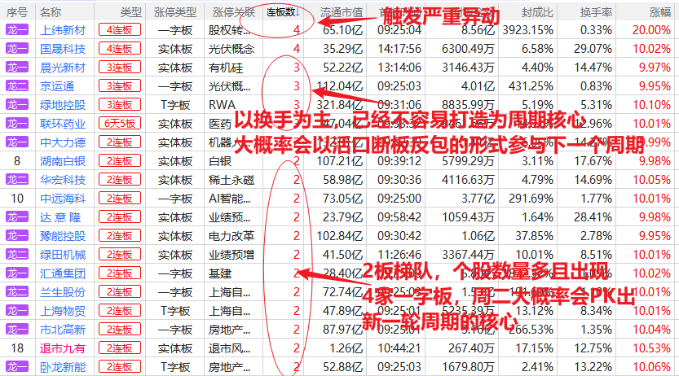
资金可能高低切换
风险提示:观点基于软件数据和理论模型分析，仅供参考，不构成买卖建议，股市有风险，投资需谨慎!

Slide 20
竞价转弱图形
如果竞价仍然有20亿左右大单，那么一些人气股竞价低开还有脉冲离场机会
如果无竞价大封单，个股竞价转弱就需要警惕资金直接兑现的风险
风险提示:观点基于软件数据和理论模型分析，仅供参考，不构成买卖建议，股市有风险，投资需谨慎!

Slide 21
竞价转强图形
如果竞价仍然有20亿左右大单，弱转强高开的人气股，偏低位的有换手晋级可能，中高位容易诱多（特别是量弱的竞价弱转强高开）
如果无竞价大封单，个股竞价转强就需要警惕资金诱多的风险
风险提示:观点基于软件数据和理论模型分析，仅供参考，不构成买卖建议，股市有风险，投资需谨慎!

Slide 22
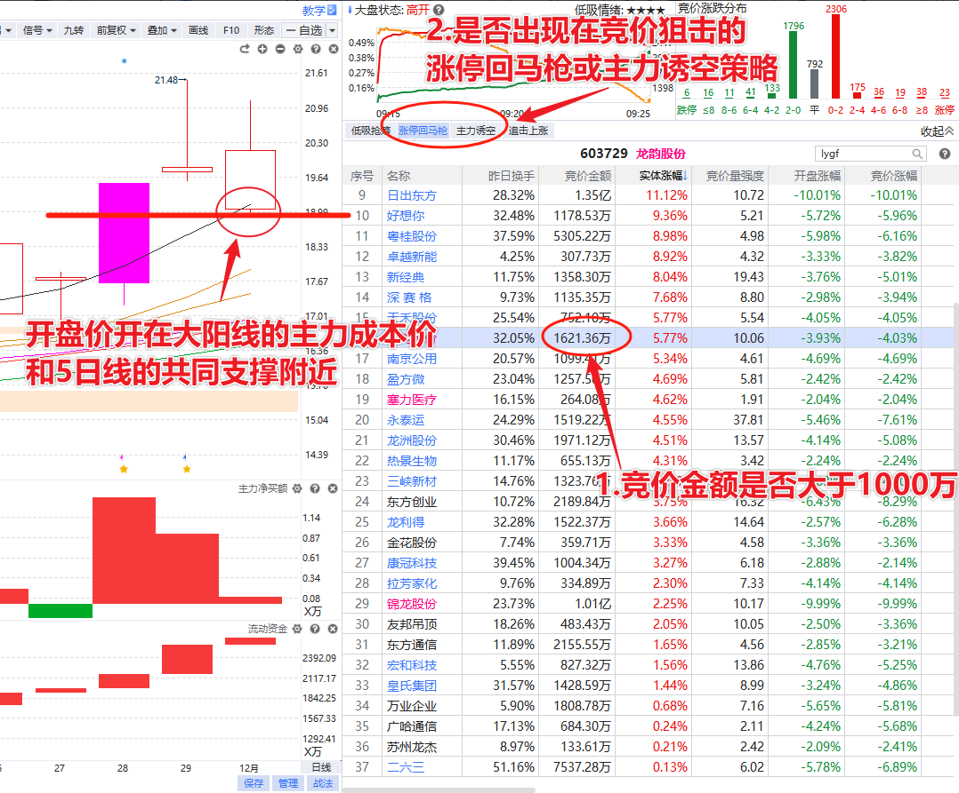
低开反包
竞价确认三要素：
①竞价金额大于1000万
②前一天倒锤头线的主力净买额和流动资金都翻红
③开盘价能直接低开到双重支撑位附近（如果没能低开到位，需要看到9:25时L2大额净买大于1000万的大单确认）
个股只作为案例教学展示，不构成任何买卖或指导建议
风险提示:观点基于软件数据和理论模型分析，仅供参考，不构成买卖建议，股市有风险，投资需谨慎!

Slide 23
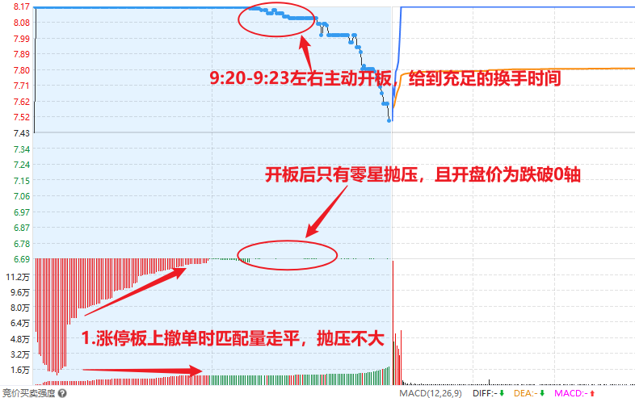
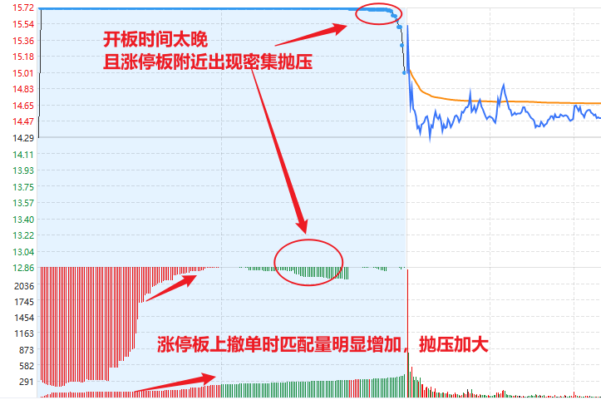
涨停试盘
主力逻辑：涨停试盘是主力为了测试涨停板上的抛压大小，以及恐慌下的抛压大小。如果涨停板上抛压小，且开板后主动砸到小高开只有零星卖盘，开盘后有望换手走强；如果涨停板上抛压比较重，且开板后出现密集抛压，开盘后容易诱多回落
风险提示:观点基于软件数据和理论模型分析，仅供参考，不构成买卖建议，股市有风险，投资需谨慎!

Slide 24
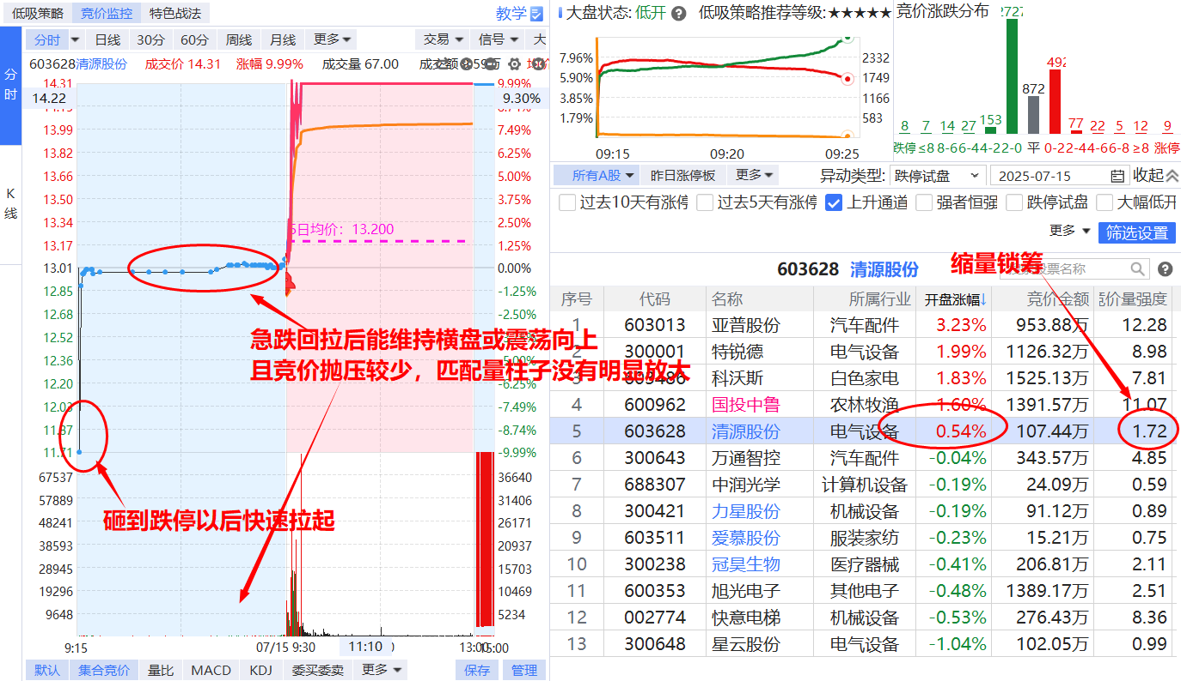
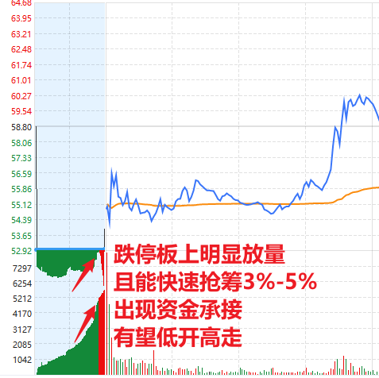
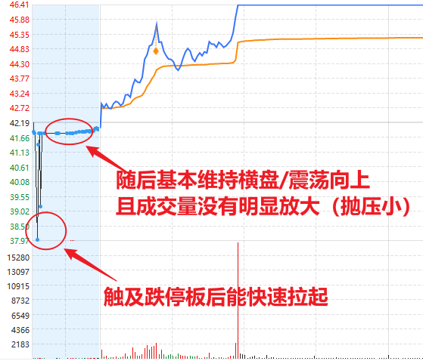
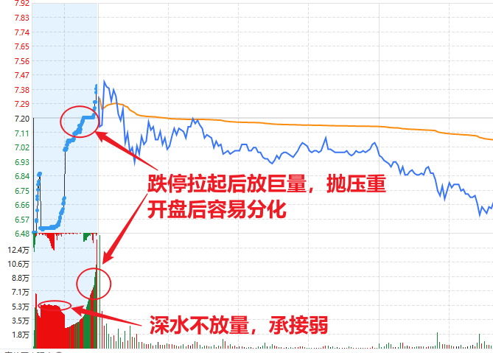
跌停试盘
主力逻辑：跌停试盘是主力为了测试跌停板上的承接，以及恐慌下的抛压大小。如果跌停板附近承接强且抛压较轻，容易出现低开高走；如果跌停板附近承接弱且抛压较重，容易继续分化
承接强
抛压小
承接弱，抛压重
风险提示:观点基于软件数据和理论模型分析，仅供参考，不构成买卖建议，股市有风险，投资需谨慎!

Slide 25
跌停试盘
风险提示:观点基于软件数据和理论模型分析，仅供参考，不构成买卖建议，股市有风险，投资需谨慎!

Slide 26
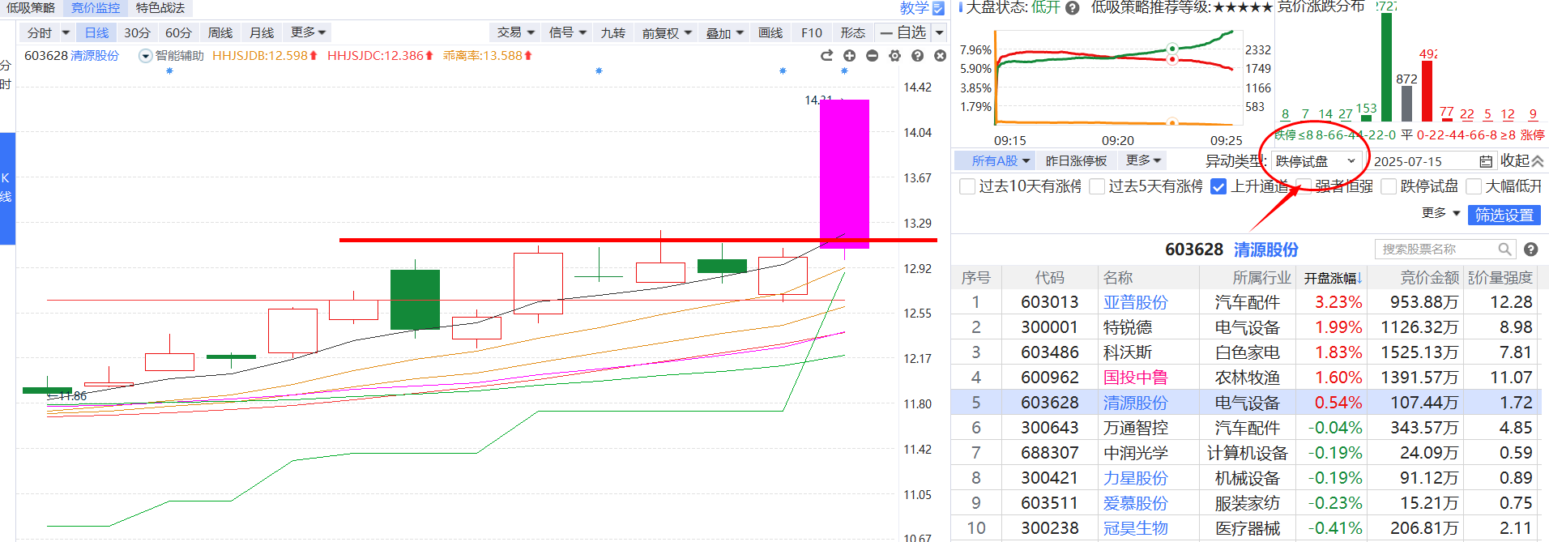
跌停试盘
跌停试盘形态上要找横盘蓄势准备突破平台的类型
风险提示:观点基于软件数据和理论模型分析，仅供参考，不构成买卖建议，股市有风险，投资需谨慎!

